Slide 1
Systemes d’information et bases de données relationnelles L3 MIASHS-IDS

Slide 2
La structure « Agrégation » (pseudo-entité)
Une Pseudo-Entités, est à la fois entité et association.
Pseudo entité
L3 MIASHS-IDS SI & BDR

Slide 3
La structure « Agrégation » (pseudo-entité)
Exemple
Dans l’entreprise X, les représentants vendent des produits dans différentes régions. Mais un produit pour une région donnée n’est vendu que par un seul représentant.
L3 MIASHS-IDS SI & BDR

Slide 4
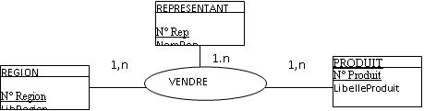
La structure « Agrégation » (pseudo-entité)
MCD
MRD
REPRESENTANT(N°Rep, NomRep)
REGION(N°Region, LibRegion)
PRODUIT(N°Produit, LibelleProduit, PrixProduit)
VENDRE(#N°Rep, #N°Région, #N°Produit)
L3 MIASHS-IDS SI & BDR

Slide 5
La structure « Agrégation » (pseudo-entité)
Le MCD actuel ne traduit pas correctement la réalité, il faut recourir à la structure « agrégation » qui permet d’associer une entité à un couple d’entités:
L3 MIASHS-IDS SI & BDR

Slide 6
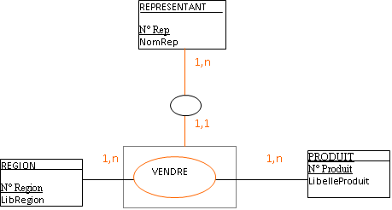
La structure « Agrégation » (pseudo-entité)
Solution
L3 MIASHS-IDS SI & BDR

Slide 7
La structure « Agrégation » (pseudo-entité)
Solution
REPRESENTANT(N°Rep, NomRep)
REGION(N°Region, LibRegion)
PRODUIT(N°Produit, LibelleProduit, PrixProduit)
VENDRE (#Région,#Produit, #N°Rep)
L3 MIASHS-IDS SI & BDR

Slide 8
La structure Entité-faible/forte (Identifiant relatif)
Certaines entités ne possèdent pas d’identifiant propre.
Les lignes d’une commande,
Les salles d’un bâtiment,
Les chambres d’un hôtel, etc
Leurs identifiants dépendent des identifiants des entités « mères »
Le numéro de commande pour une ligne de commande,
Le numéro de bâtiment pour une salle,
Le numéro d’hôtel pour une chambre.
L3 MIASHS-IDS SI & BDR

Slide 9
La structure Entité-faible/forte (Identifiant relatif)
Une entité qui ne peut être identifiée par ses seuls attributs propres est appelée entité faible
L’entité qui « prête » son identifiant à l’entité faible est appelée entité forte
Cette notion est matérialisée par des parenthèses entourant la cardinalité 1,1 ou bien en indiquant un (R) à côté de l’identifiant de l’entité faible.
L3 MIASHS-IDS SI & BDR

Slide 10

La structure Entité-faible/forte (Identifiant relatif)
Exemple :
Dans une entreprise, les factures relatives à un chantier sont identifiées par le numéro de chantier et par un numéro d’ordre séquentiel (1,2 , 3, …).
CHANTIER (N° Chantier, AdrChantier)
FACTURE (N°Facture, #N°Chantier,DateFacture)
L3 MIASHS-IDS SI & BDR

Slide 11
La structure Entité-faible/forte (Identifiant relatif)
Le numéro de facture recommence à 1 à chaque changement de chantier
N° Facture | N° Chantier
1 | 001
2 | 001
3 | 001
1 | 002
1 | 003
2 | 002
L3 MIASHS-IDS SI & BDR

Slide 12

La structure Entité-faible/forte (Identifiant relatif)
Solution :
MCD
Entité forte
Entité faible
MRD
CHANTIER (N° Chantier, AdrChantier)
FACTURE (N° Chantier, N°Facture, DateFacture)
L3 MIASHS-IDS SI & BDR

Slide 13
La structure Entité-faible/forte (Identifiant relatif)
Exemple :
N° Bâtiment | N° Salle
A | 1
A | 2
B | 1
B | 2
B | 3
C | 1
L3 MIASHS-IDS SI & BDR

Slide 14
La structure Entité-faible/forte (Identifiant relatif)
MCD
Bâtiments
Salles
Situer
N°Batiment
N°Salle
1,1
1,n
MRD
Salles (N° Salle, #N°Batiment)
Batiments (N°Batiment)
Cette modélisation ne permet pas d’attribuer le même numéro à plusieurs salles
L3 MIASHS-IDS SI & BDR

Slide 15
La structure Entité-faible/forte (Identifiant relatif)
Solution
MCD
Situer
Bâtiments
Salles
(1,1)
1,n
N°Batiment
N°Salle
MRD
Salles (N° Salle, N°Batiment)
Batiments (N°Batiment)
L3 MIASHS-IDS SI & BDR

Slide 16
La structure Généralisation-Spécialisation d’entités (Héritage)
La généralisation/spécialisation permet de mettre en évidence les propriétés spécifiques de chaque sous-type d’entités
L3 MIASHS-IDS SI & BDR

Slide 17
La structure Généralisation-Spécialisation d’entités (Héritage)
Exemple
Règlements
N° règlement
Date règlement
Montant règlement
Nom banque
Règlements
Entité générique
N° règlement
Date règlement
Montant règlement
Mode règlement
Nom banque
N° CB
Date expiration
N° chèque
Héritage
Chèques
Cartes
Entités spécialisées
N° chèque
N° CB
Date expiration
Pas d’identifiants propres
L3 MIASHS-IDS SI & BDR

Slide 18
La structure Généralisation-Spécialisation d’entités (Héritage)
Transformation de l’entité générique et des entités spécialisées en relations
Les relations « spécialisées » héritent de la clé primaire de la relation « générique »
REGLEMENTS(N° règlement, Date règlement, Montant règlement, Nom banque)
CHEQUES(N° règlement, N° chèque)
CARTES(N° règlement, N° Carte, Date expiration)
L3 MIASHS-IDS SI & BDR

Slide 19
La structure Généralisation-Spécialisation d’entités (Héritage)
Exemple
Véhicules
Véhicules
N° Immatriculation
Marque
Modèle
Energie
Puissance
Entité générique
N° Immatriculation
Marque
Modèle
Energie
Puissance
Nbre de places
Nbre de cylindres
Taille selle
Poids total autorisé
Charge utile
Poids total roulant
Héritage
Entités spécialisées
Voitures
Motos
Camions
Nbre de cylindres
Taille selle
Poids total autorisé
Charge utile
Poids total roulant
Nbre de places
L3 MIASHS-IDS SI & BDR

Slide 20
La structure Généralisation-Spécialisation d’entités (Héritage)
Modèle relationnel :
Véhicules(N° Immatriculation, Marque, Modèle, Energie, Puissance)
Voitures(N° Immatriculation, Nbre de places)
Motos(N° Immatriculation, Nbre de cylindres, Taille selle)
Camions(N° Immatriculation, Poids total autorisé, Charge utile, Poids total roulant)
L3 MIASHS-IDS SI & BDR

Slide 21

La structure Généralisation-Spécialisation d’entités (Héritage)
Contraintes entre entités spécialisées :
Partition XT ou + : Toute occurrence de l’entité générique appartient à l’une des entités spécialisées.
Véhicules
+
Un véhicule est forcement une voiture ou un camion, il ne peut pas être les deux à la fois, et ne peut pas être autre chose.
Voitures
Camions
L3 MIASHS-IDS SI & BDR

Slide 22

La structure Généralisation-Spécialisation d’entités (Héritage)
Contraintes entre entités spécialisées :
Exclusion X : Toute occurrence de l’entité générique appartient ou pas à l’une des entités spécialisées.
Véhicules
Un véhicule peut être une voiture ou un camion, il ne peut pas être les deux à la fois, et peut être autre chose, camionnette, moto….
X
Voitures
Camions
L3 MIASHS-IDS SI & BDR

Slide 23

La structure Généralisation-Spécialisation d’entités (Héritage)
Contraintes entre entités spécialisées :
Totalité T : Toute occurrence de l’entité générique appartient au moins à l’une des entités spécialisées.
Véhicules
x
x
Un véhicule peut être une voiture ou un camion, ou les deux, et ne peut être autre chose.
T
Voitures
Camions
L3 MIASHS-IDS SI & BDR

Slide 24

La structure Généralisation-Spécialisation d’entités (Héritage)
Contraintes entre entités spécialisées :
Sans contraintes : Toute occurrence de l’entité générique appartient ou pas à l’une des entités spécialisées, et peut appartenir à autres entités.
Véhicules
Un véhicule peut être une voiture ou un camion, ou les deux, et peut être autre chose.
Voitures
Camions
L3 MIASHS-IDS SI & BDR

Slide 25
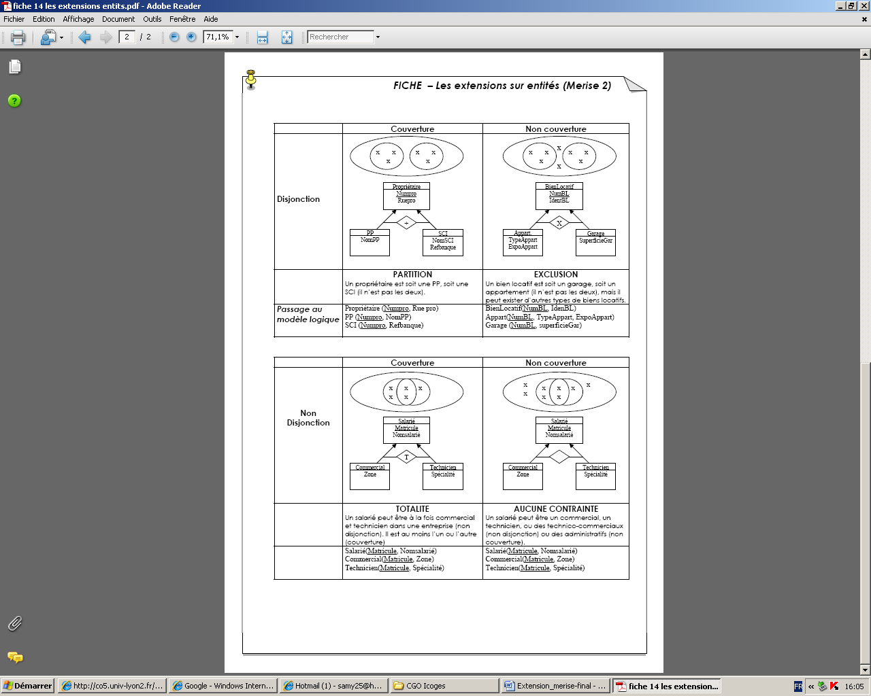
La structure Généralisation-Spécialisation d’entités (Héritage)
Exemple : Partition
L3 MIASHS-IDS SI & BDR

Slide 26
La structure Généralisation-Spécialisation d’entités (Héritage)
Exemple : Exclusion
L3 MIASHS-IDS SI & BDR

Slide 27
La structure Généralisation-Spécialisation d’entités (Héritage)
Exemple : Totalité
L3 MIASHS-IDS SI & BDR

Slide 28
La structure Généralisation-Spécialisation d’entités (Héritage)
Exemple : Aucune contrainte
L3 MIASHS-IDS SI & BDR

Slide 29
Contraintes sur associations
Contrainte d’exclusion X
Elle traduit le fait que toute occurrence d’une association existe ou pas dans l’entité.
L3 MIASHS-IDS SI & BDR

Slide 30
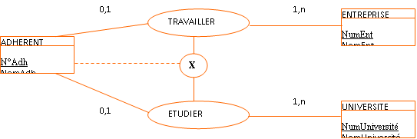
Contraintes sur associations
Exemple : Contrainte d’exclusion X
Il existe des adhérents qui ne travaillent pas ou n’étudient pas.
L3 MIASHS-IDS SI & BDR

Slide 31
Contraintes sur associations
Contrainte Totalité T
Elle traduit le fait que toute occurrence d’une association existe au moins dans une entité.
L3 MIASHS-IDS SI & BDR

Slide 32

Contraintes sur associations
Exemple : Contrainte Totalité T
x
x
Les adhérents peuvent étudier et travailler en même temps.
L3 MIASHS-IDS SI & BDR

Slide 33
Contraintes sur associations
Contrainte d’inclusion I
Elle traduit le fait que toute occurrence d’une association est également occurrence d’une autre.
L3 MIASHS-IDS SI & BDR

Slide 34
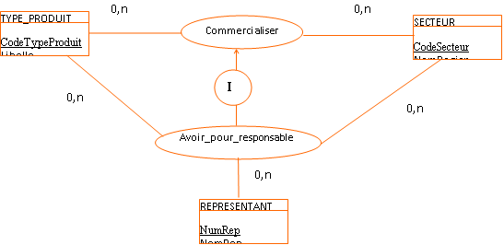
Contraintes sur associations
Exemple : Contrainte d’inclusion I
Pour être responsable, il faut que le produit soit commercialisé sur un secteur. Il y a bien inclusion.
L3 MIASHS-IDS SI & BDR

Slide 35
Contraintes sur associations
Contrainte d’égalité =
Elle traduit le fait qu’une occurrence d’une association existe obligatoirement dans une autre association et réciproquement.
L3 MIASHS-IDS SI & BDR

Slide 36
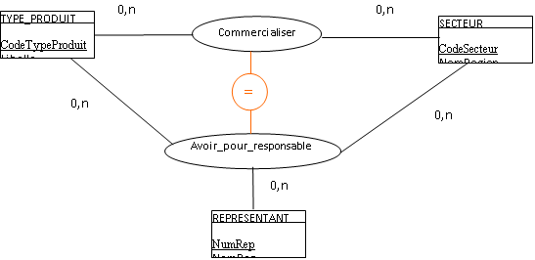
Contraintes sur associations
Exemple : Contrainte d’égalité =
Un produit commercialisé sur un secteur a obligatoirement un responsable
L3 MIASHS-IDS SI & BDR

